Slide 1


Traumapädagogik
Inputs für die Praxis
von Daniela Curiger
SPWG Bachstei
06.11.2019
Notes:
Mich vorstellen
Ende ca. 16:45 Uhr
Skript wird abgeeg

Slide 2
Inhalt
Verarbeitungsprozess und Traumata
Traumafolgestörungen
Traumapädagogik: Grundhaltungen, Methoden und Strukturen
Fragen

Slide 3
Vom Herzschlag bis zum Sinn der Welt
Grosshirn mit
  Subcortikaler Struktur
  (Limbisches System)
  Grosshirnrinde (Neocortex)
Kleinhirn
Hirnstamm (Reptilienhirn)
Rückenmark
Notes:
Hypothalamus → Spannung und Entspannung → Befehle an Amygdala
Amygdala (Mandelkern)
→ Informationsgeber für Körperfunktionen: z.B. Herzschlag, Atmung, Verdauung, Neurotransmitter
Schaltzentrale für unsere Gefühle → vorallem (Angst, Ekel und Lust)
Alarmsystem (Häschen) (interne und externe Reiz)
Hippocampus
→ Bibliothekar → Zwischenablage (begrenzt, einfach und ohne Abruffunktion)
Zeitstempel verschiedene Rollen
Weiterleitend der Infos im Ruhezustand an die Grosshirnrinde
Störungsanfällig & begrenzte Speicherfläche
Allgemein gilt
→ Strukturen sind nicht unabhängig voneinander
→Höhere Funktionen sind auf die unteren angewiesen

Slide 4
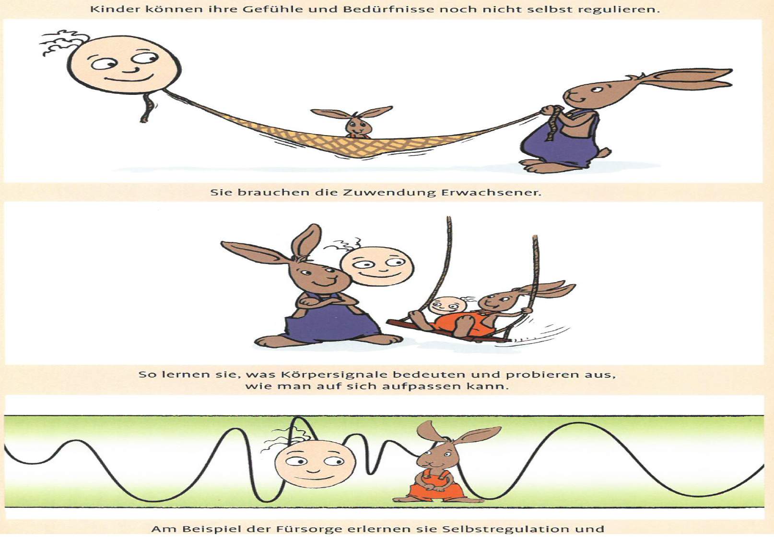
Ressourcenbereich
Alle Rhythmen im Körper sind anpassungs- und schwingungsfähig
Zugriff auf alle Funktionen unseres Gehirns
Lernen, Körperwahrnehmung, Kontrolle und Veränderungen sind möglich
Notes:
→ Entwicklung Ressourcenbereich
→ Stress: drohenden Verlust des inneren Gleichgewichts
→Energie bereitgestellt, Spannung erhöht
→Verstand kann regulieren
→bekannte und bewährte Reaktionsmuster (einfach)
→ Der Zugriff auf die planenden und kreativen oberen Hirnregionen ist eingeschränkt, aber potenziell noch möglich.

Slide 5
Zeitstrahl
Lineare Einordnung der Ereignisse nach Vergangenheit, Gegenwart und Zukunft.
Notes:
Alle Sinneswahrnehmungen wie auf Filmrollen

Slide 6
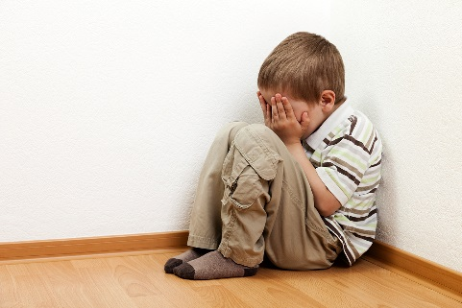
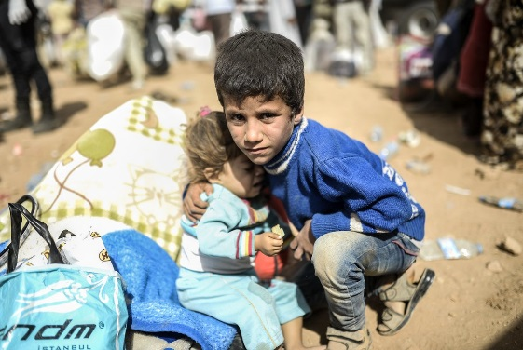
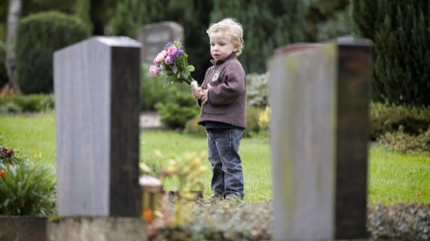
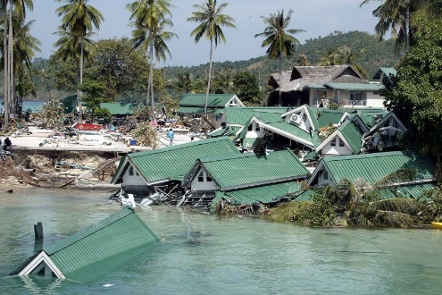
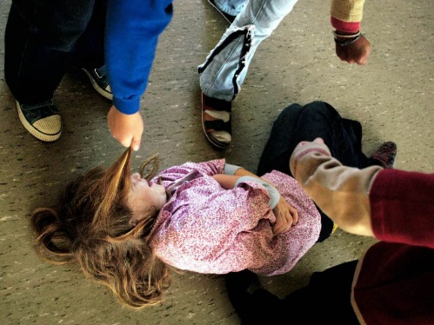
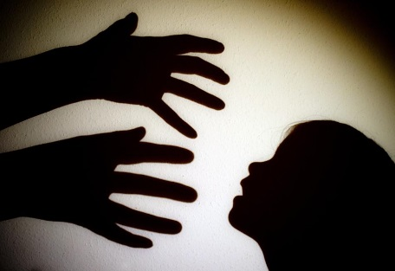
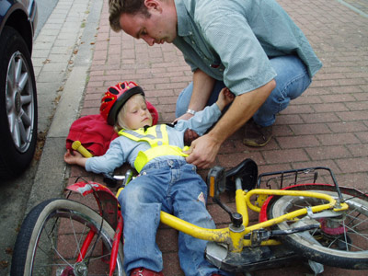
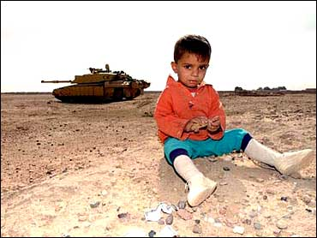
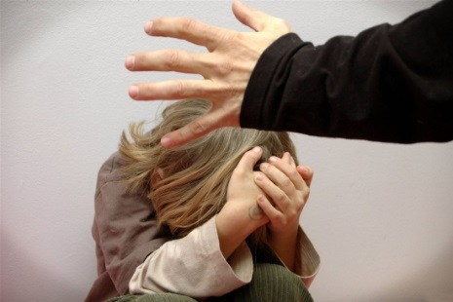
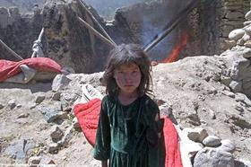
Traumatisches Erlebnis
Notes:
→ Ziel: nacktes Überleben

Slide 7
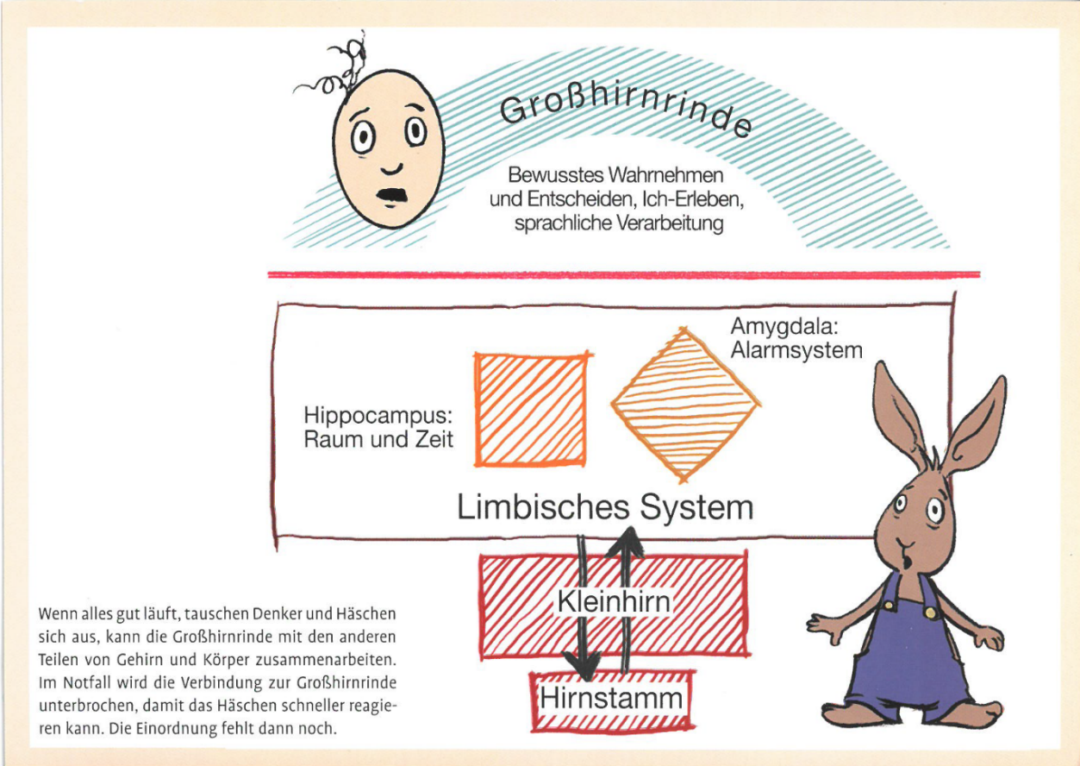
Trennung zwischen dem Limbischen System und der Grosshirnrinde
Während der Notfallreaktion findet eine Trennung zwischen dem Limbischen System (Häschen) und der Grosshirnrinde (Denker) statt, damit eine schnellere Reaktion möglich ist.
Notes:
Notfallreaktion
→bestimmter Punkt ist überschritten
Plötzlichkeit
Gefühl der Hilflosigkeit und Lebensbedrohung
Keine bewusste Steuerung über die Grosshirnrinde
Wird dieser Punkt nicht überschritten, so reguliert die Stressreaktion den Körper in eine neue Balance und führt zu einer Erweiterung des Ressourcenbereich.

Slide 8
Spannungskurve (Notfallreaktion)
Kampf und Flucht
Freeze/Lähmung
Totstellreflex
In der Notfallreaktion verlässt die Spannungskurve den Ressourcenbereich und der Denker kann nicht mehr eingreifen. Kampf und Flucht oder Freeze bzw. Todstellreflex werden automatisch aktiviert.
Notes:
Ebene Häschen:
Trennung limbisches System und Grosshirnrinde → es bleibt alles ungeordnet im Hippocampus (ohne Verarbeitung) liegen
→ Orientierungsreaktion (unbewusst)
Kampf oder Flucht →
(Freez-Zustand) und Totstellreflex/Ohnmacht
→ Stresshormone: Adrenalin, Noradrenalin etc.
→ Wichtige Systeme hochgefahren (Beine & Arme)
→ Irrelevante Systeme heruntergefahren (Grosshirnrinde, Verdauung etc.) werden heruntergefahren → Entehrung Blase und Darm (Schambehaftet)
Säugling → Abfolge Programm → Blickkontakt → Aufmerksamkeit durch Laute und vermehrte Bewegung → Kopf wegdrehen und den Kontakt zum nicht einschätzbaren Gegenüber zu vermeiden, Führt dies auch nicht zu Kontaktaufnahme oder Beruhigung, so windet sich das Kind auf Sitz oder Bett, alle Muskeln versuchen eine Flucht aufzunehmen, die noch nicht gelingen kann. Ist dies immer noch erfolgslos, so steigt die Spannung weiter, der Körper verspannt sich, das Kind schreit und fällt letztlich, sollte auch dies zu keiner Besserung seiner Situation führen, apathisch in sich zusammen.

Slide 9
Trennung zwischen dem Limbischen System und der Grosshirnrinde
Während der Notfallreaktion findet eine Trennung zwischen dem Limbischen System (Häschen) und der Grosshirnrinde (Denker) statt, damit eine schnellere Reaktion möglich ist.

Slide 10
Unterbrochene Einordnung in Raum und Zeit
Eine der Folgen der Trennung zwischen dem Limbischen System und der Grosshirnrinde ist eine fehlende Einordnung in Raum und Zeit.
Notes:
→ Keine Koordination der Filmrollen
→ Keine Einordnung
Intrusionen / Flashbacks

Slide 11

Alarmbereitschaft
Nach einer Notfallreaktion bleibt das System vorübergehend in Alarmbereitschaft.

Slide 12
Traumatisierung (Kriterium A)
Ein Trauma resultiert aus einem Ereignis im Leben eines Menschen, welches
  vom individuellen Organismus als potenziell lebensbedrohlich bewertet wurde,
  mit überwältigenden Gefühlen von Angst und Hilflosigkeit verbunden war,
  daher nicht verarbeitet werden konnte und
  für dessen Verarbeitung auch in der Folge nicht ausreichend Ressourcen (Gesundheit, andere Menschen, Geld, Nahrung, Zuwendung ….) vorhanden waren.
Notes:
Trauma → Verletzung, Wunde etc.
Ein Trauma ist also vor allem ein Erleben nach dem Erleben – das zusammentreffen eines Menschen mit einem Ereignis, das er nicht verkraften kann. Es gibt kein Trauma „an sich“, kein Geschehen ist allein aus sicher heraus traumatisch. Natürlich gibt es Ereignisse, die fast alle Menschen überfordern, und solche, wo Verarbeitung für die meisten einfacher ist. Folter, körperliche Gewalt, die Bedrohung naher Menschen gehören sicher in die erste Kategorie. Und ein eingeklemmter Daumen in die zweite.
Wichtiger ist die Betrachtung des Ereignisses ist an dieser Stelle also die der betroffenen Menschen, ihres Alters und ihrer Verarbeitungsmöglichkeiten.

Slide 13
Typologie der Traumata (Maerker)
 | Nicht Menschgemacht | Menschgemacht
Trauma Typ 1 Einmalig Akut lebensbedrohlich Unerwartet | Verkehrsunfälle Berufsbedingte Trauma (Polizei, Feuerwehr) Naturkatastrophen etc. | Kriminalität und Gewalt Sexuelle oder körperliche Tätlichkeit Bewaffneter Überfall etc.
Trauma Typ 2 Wiederholend Anhaltend Unberechenbar | Anhaltende Naturkatastrophen (Flut) Technische Katastrophen (z.B. Giftgas) etc. | Sexueller Missbrauch schwere Vernachlässigung Emotionaler Missbrauch Folter / Krieg Entführung, Inhaftierung Häusliche Gewalt etc.

Slide 14
Normale Reaktionen nach einem Ereignis
Stress im Alltag, normal - belastend
Integration der Ereignisse in die Biographe
Notfall-psychologie
Traumapädagogik
Ereignis Trauma
Stress im Alltag
Normal - belastend
Post traumatischer Stress
Belastend, normale Reaktionen
Akute Belastungsstörung
Berufliche und soziale Bereiche beeinträchtigt
Posttraumatische Belastungsstörung (PTBS)
….
Notes:
Zeitkriterium

Slide 15
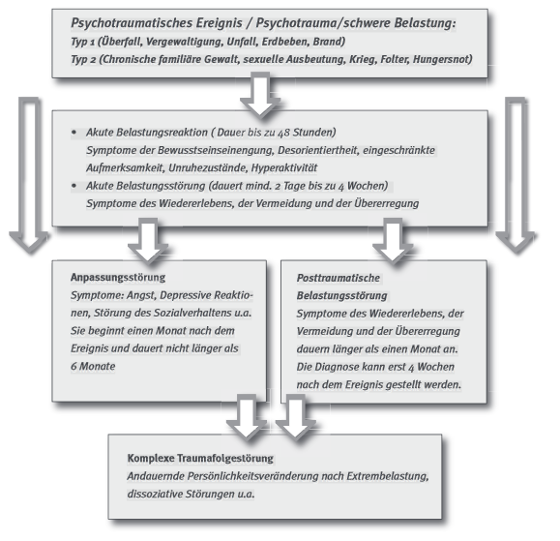
Klassifikation posttraumatischer Störungen (Landolt) (Kriterium E)
Notes:
Akute Belastungsreaktion → 48 Stunden (Neu 7 Tage)
Akute Belastungsstörung → 2 Tage bis 4 Wochen
Anpassungsstörung → max 6 Monate → Depression, Angst, Störungen Sozialverhalten etc.
PTSD → ab 4 Wochen Wiedererleben, Vermeidung, Übererregung
Komplexe Traumafolgestörung → Andauernde Persöndlichkeitsveränderung

Slide 16
Symptome des Wiedererlebens (Intrusion) (Kriterium B)
Belastende ungewollte Erinnerungen
Alpträume
Dissoziative Reaktionen (z.B. Flashback, Nachhallerinnerungen, anhaltendes Gefühl von Betäubtsein und emotionaler Stumpfheit)
Körperliche oder psychische Reaktionen bei traumaassoziierten Trigger
Notes:
KEIN Symptom nur bei PTSD
Abbild Entwicklungsstufe zum Zeitpunkt der Traumatisierung → auch bei späteren Traumatisierungen
Kinder reagieren primär auf der körperlichen Ebene → Symptome sind oft unspezifisch Abbild der Entwicklungsstufe zum Zeitpunkt der Traumatisierung
Symptome können generalisieren oder spezifisch sein → Assoziationsnetz
Symptome können schlimmer werden oder zurückgehen

Slide 17
Symptome der Vermeidung (Kriterium C)
Vermeidung von Aktivitäten und Situationen, die Erinnerung an das Trauma wachrufen könnten (Personen, Orte, Gespräche, Objekte, usw)
Vermeidung von belastenden Erinnerungen, Gedanken oder Gefühlen im Zusammenhang mit dem Trauma
Notes:
neutrale Reize können bei traumatisierte heftige Emotionen / Reaktionen auslösen → Vermeidung.
→ Körperübungen, Klopf oder Klatschspiel, Slackelines, Barfuss gehen, Emotionsflip, Duftbar, Igelbälle etc.

Slide 18
Symptome der Übererregung (Kriterium D)
Unfähigkeit wichtige Aspekte der Belastung zu erinnern (Kriterium D1)
  Teilweise oder vollständige Unfähigkeit, einige wichtige Aspekte der Belastung zu erinnern (Dissoziative Amnesie)
Anhaltende Symptome einer erhöhten psychischen Sensitivität und Erregung (Kriterium D2)
  Ein- und Durchschlafstörungen
  Erhöhte Reizbarkeit oder Wutausbrüche
  Konzentrationsschwierigkeiten
  Hyptervigilanz (erhöhte Wachsamkeit)
  Erhöhte Schreckhaftigkeit
Notes:
Dissoziation sind Zustände zu verstehen, in denen die Kinder zwar körperlich anwesend, aber kognitiv nicht aufnahmefähig sind.
abwesender Blick, eine starre Mimik und das Fehlen jeglicher Gestik
verlieren des Gefühls für Zeit und Örtlichkeit uns sind nicht aufnahmefähig
Diese Zustände können durch traumatische Erinnerungen, aber auch unspezifischen Stress ausgelöst werden.
Was tun im Alltag:
→ Raum- Zeiteinordnung ermöglichen
→ Partizipation sicherstellen und überprüfen
→ gut im Kontakt bleiben, Präsenz überprüfen

Slide 19
Weitere Symptome von Traumafolgestörung (1/2)
Negative Vorstellungen und Erwartungen über sich selbst, andere Menschen, die Welt
Absolute Selbstunwirksamkeitserwartung
Verzerrte Kognitionen über die Ursache und Folgen von Ereignissen, die mit Schuldgefühlen oder Schuldzuweisungen assoziiert sind
Andauernde negative Affekte (Angst, Wut, Scham, Schuld, usw.)
Gefühl des Fremdseins
Unfähigkeit positive Gefühle zu erleben
Negatives Körperbild, schlechte Körperwahrnehmung
Mangelnde Selbstfürsorge und Unterdrückung eigener Bedürfnisse
Notes:
→ Negative Vorstellungen und Erwartungen
→ Absolute Selbstunwirksamkeitserwartung
→ Verzerrte Kognitionen über die Ursache und Folgen → Schuldgefühlen oder Schuldzuweisungen
→ Andauernde negative Affekte (Angst, Wut, Scham, Schuld, usw.)
→ Gefühl des Fremdseins
→ Unfähigkeit positive Gefühle zu erleben
→ Negatives Körperbild, schlechte Körperwahrnehmung
→ Mangelnde Selbstfürsorge und Unterdrückung eigener Bedürfnisse

Slide 20
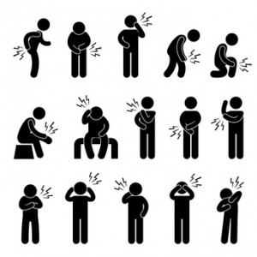
Weitere Symptome von Traumafolgestörung (2/2)
Chronische körperliche Beschwerden
  Nackenschmerzen, Rückenschmerzen
  Schmerzen in den Gliedern, Gelenken
  Kopfschmerzen, Migräne
  Bauchschmerzen, Magenschmerzen
  Übelkeit, Appetitlosigkeit
  Schwindelgefühle
  Herzrasen
http://www.gesundheitsthema.de/schmerzen-schmerzmittel/
Notes:
Chronische körperliche Beschwerden

Slide 21
Komplexe Traumafolgestörung (ICD-11: CPTSD)
Typisch bei chronischer interpersoneller Traumatisierung
(Typ 2 / Menschgemacht)
Häufige Komorbidität werden berücksichtigt
Beeinträchtigte Berieche: Bindung, Körperwahrnehmung, Affektregulation, Dissoziationen, Kognition, Selbstbild, Verhaltenskontrolle

Slide 22
Gruppenarbeit & Pause
Bei welchen eurer Jugendlichen erkennt ihr Symptome?
Welche Folgen haben die Symptome im Alltag?

Slide 23
Eventuelle Folgen im Alltag
Vertuschung der Symptome → Lügen (Lügen überführt) → Kritik
Teufelskreis pädagogische Kritik → Unsicherheit
Dissoziation verhindert echte Partizipation von Jugendlichen (geringere Verbindlichkeit)
Verlust des Körpergefühls und des Schmerzempfindens (Risikoverhalten/SVV)
Kein Zugang zum gesamten Verhaltensrepertoire
Notes:
Vertuschung der Symptome → Lügen (Lügen überführt) → Kritik
Teufelskreis pädagogische Kritik → Unsicherheit
Dissoziation verhindert echte Partizipation (geringere Verbindlichkeit)
Verlust des Körpergefühls und des Schmerzempfindens (Risikoverhalten/SVV)
Kein Zugang zum gesamten Verhaltensrepertoire

Slide 24
Schwierigkeiten im Bereich der exekutiven Funktion
Jetzt Überleben (schwierig, langfristig zu planen und in die Zukunft zu schauen)
Belohnungsaufschub ist schwierig (impulsive Dinge machen mit langfristig negativen Folgen)
Symptomatik verringert die Aufmerksamkeitsleistung und die Planungsfähigkeit von komplexen Aufgaben (negative Schulerlebnisse)
Notes:
→ Jetzt Überleben (schwierig, langfristig zu planen und in die Zukunft zu schauen) → Unsicherer Aufenthaltsstatus
→ Belohnungsaufschub ist schwierig (impulsive Dinge machen mit langfristig negativen Folgen)
→ Symptomatik verringert die Aufmerksamkeitsleistung und die Planungsfähigkeit von komplexen Aufgaben (negative Schulerlebnisse)

Slide 25
Probleme in der Beziehungsgestaltung
Oftmals ist das Vertrauen in zwischenmenschliche Beziehungen nachhaltig zerstört.
Sie fühlen sich in neutralen Situation oftmals bedroht und können für uns überreagieren.
Selbstunwirksamkeitserleben, soziale Defizite und negatives Selbstbild als zentrale Folge von interpersonellen Traumatisierungen (Typ 2) insbesondere durch Bezugspersonen.
Notes:
Neutrale Situation kann als Bedrohung wahrgenommen werden
PädagogInnen ist es schwierig in guten Kontakt zu kommen
wenig positive Rückmeldung für das grosse Engagement → Idealisierung / Frustration → Gefahr von Überreaktion / Machtmissbrauch auf der pädagogischen Seite
sehr viel Geduld und Professionalität um das zerstörte Vertrauen in die Beziehung wieder aufzubauen und transparenz in ihrer Rolle zu bleiben, ohne, dass die pathologische Beziehung reinszeniert wird oder sie aus Frustration ihre Macht ausspielen.

Slide 26
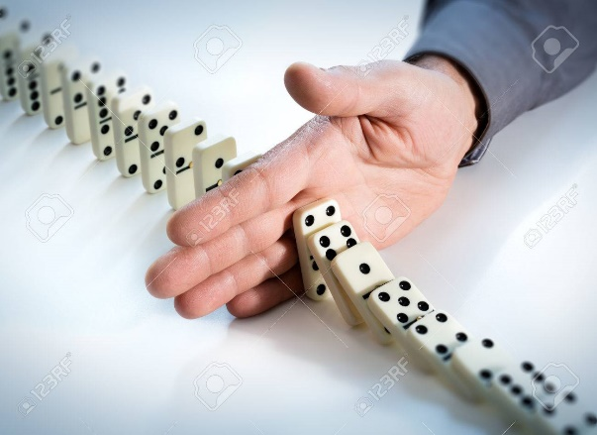


Phasen der Traumatherapie
Stabilisierung
Traumabearbeitung
Integration

Slide 27



Was ist Traumapädagogik?
Psychotraumatologie
Pädagogik
Traumapädagogik

Slide 28
Wie kann Traumapädagogik umgesetzt werden?
Grund-haltung
Methoden
Struktur

Slide 29
Grundhaltung in der Traumapädagogik
Annahme des guten Grundes
Wertschätzung
Transparenz
Freude & Spass
Partizipation

Slide 30
Grundhaltung: Annahme des guten Grundes
Jedes Verhalten der Kinder und Jugendlichen hat einen guten Grund, es gilt ihn gemeinsam zu finden und zu verstehen.
Diese Grundhaltung unterstützt die Achtung, Wertschätzung und das Verstehen der Kinder und Jugendlichen, ohne dabei mit dem Verhalten einverstanden sein zu müssen.
Offenheit bezüglich des guten Grundes der PädagogInnen schafft bei den Kindern und Jugendlichen innere Sicherheit, klare Handlungen, Authentizität, Transparenz, Einschätzbarkeit und steigert das Vertrauen und die Glaubhaftigkeit.
Notes:
→ Traumalogisches Verhalten wird oftmals als «störend und schwierig» erlebt → Versuchen dieses im Traumakontex zu verstehen → würdigen und wertzuschätzen
→ Jugendliche haben das Bedürfnis zu verstehen → Erklären & Erkunden → Keine Scham
Nicht unbedingt damit einverstanden sein
Verstehen hilft die Gefahr zu verkleinert gegen den Jugendlichen zu Kämpfen, es abzulehnen es zu bestrafen oder ihm Dinge vorzuenthalten
Berechenbar

Slide 31
Grundhaltung: Wertschätzung
Die Mädchen und Jungen als Experten für ihren traumatischen Stress ernst nehmen und ihre Strategien wertschätzen.
Die Verhaltensweisen der Kinder und Jugendlichen als normale Reaktion auf eine Stressbelastung verstehen und dies formulieren.
Durch Wertschätzung eine Korrektur der Erfahrung von Ohnmacht, Hilflosigkeit, Erleben von Selbstwertverlust und Unwirksamkeitserfahrung ermöglichen.
Notes:
das Kind ist der Experte → interessierte Pädagogen

Slide 32
Grundhaltung: Partizipation
Die Teilhabe an der Gestaltung der eigenen Lebensbedingungen zählt zu den wichtigsten Einflussfaktoren, die zu seelischen Gesundheit führen.
Struktur und Situationen schaffen, in denen Kinder und Jugendliche wiederkehrend lernen, sich aktiv an der Gestaltung von Tagesstruktur, Gruppenentscheiden, Förderplanungen, etc. zu beteiligen.
Traumatisierte Kinder und Jugendliche werden diesen Prozess evt. mit grossen Unsicherheiten und Ängsten beginnen, hier ist Geduld, Empathie, Beharrlichkeit und Reflexion gefordert (Partizipation soll keine Überforderung sein).

Slide 33
Grundhaltung: Partizipation
Gruppen- und Einrichtungsregeln müssen von den Kindern und Jugendlichen inhaltlich als sinnhaft verstanden werden, Verstösse und ihre Folgen sollten klar verständlich sein und dürfen nicht als Willkür der Einrichtung/PädagogInnen verstanden werden.
Es muss sorgsam festgelegt werden wer, wo, wie und was von den Kindern und Jugendlichen mitbestimmt werden kann.
Notes:
Partizipatiuon bedeutet also nicht Ent-Machtung der Betreuungs- und Bezugspersonen sondern Be-Aeachtung von Interessen von Kindern und Jugendlichen.
Pädagoginnen und Einrichtungsleitung sind hier gefordert, eigene Grenzen zu reflektieren und gegebenenfalls zu überdenken, um neue Wege zu gehen.

Slide 34
Grundhaltung: Transparenz
Die Berechenbarkeit, die Klarheit, die Vorhersehbarkeit, die Versteh- und Begründbarkeit schaffen Sicherheit (ich erkläre dir was, wann, wo und vor allem warum etwas passiert).
Sicherheit verhindert oder verringert die stetige Aktivierung der Kampf- und Flucht- und Erstarrungsstrategien mit ihren entsprechenden Verhaltensweisen.
Transparenz in Macht-, Verantwortung- und Hierarchiestrukturen, Transparenz in Abläufen im Alltag und Transparenz in der Kommunikation.

Slide 35
Grundhaltung: Freude und Spass
Traumatisierte Kinder und Jugendliche sind von heftigen destruktiven Emotionen wie Angst, Scham, Schuld, Ekel, Trauer und Ohnmacht geprägt. Erfahrungen von Freude gab es wenige und wenn, war ihnen nicht zu trauen.
Oftmals fehlt den Mädchen und Jungen die Möglichkeit, sich innerhalb ihrer Gefühle regulieren zu können. Mit Freude und Spass lässt sich dies einfacher üben.
Ziele werden oft über Leistungsanforderungen formuliert. Bei vielen der betroffenen Kindern mangelt es jedoch nicht an der Leistungsmotivation sondern an der fehlenden Emotionsregulation. Mit Freude und Spass können die geforderten Leistungen einfacher erbracht werden.

Slide 36
Grundhaltung: Freude und Spass
Durch Freude und Spass werden korrigierende Erfahrungen ermöglicht.
Fokussierung auf die Freude und Spass in der Pädagogik erhöht auch die Freude an der Arbeit seitens der PädagogInnen.
Wenn Mädchen und Jungen innerhalb von Beziehungsgestaltung und Erziehungsmassnahmen auf belastete und gestresste Erwachsene treffen, erhöht sich auch ihr eigenes Stress- und Belastungserleben, was dazu führen wird, dass die Kinder entweder versuchen, sich anzupassen oder sich aus Angst massiv wehren. Beides erhöht den Druck und hemmt die Entwicklung.

Slide 37
Grundhaltung in der Traumapädagogik
Annahme des guten Grundes
Wertschätzung
Transparenz
Freude & Spass
Partizipation

Slide 38
Gegenüberstellung von traumatisierendem und traumapädagogischem Milieu
Traumatisierendes Milieu
Förderliches traumapädagogisches Milieu
Unberechenbarkeit
Einsamkeit / Isolation
Nicht gesehen, nicht beachtet, nicht gehört werden
Geringschätzung
Bedürfnisse missachten
Ausgeliefert sein – andere bestimmen absolut über mich
Abwertung und Bestrafung
Keine adäquate Förderung – häufige Überforderungs- oder Unterforderungssituationen
Leid
Transparenz / Berechenbarkeit
Beziehungsangebote
Beachtet werden / wichtig sein
Wertschätzung (auch in der individuellen Besonderheit)
Bedürfnisorientierung
Mitbestimmen können – Partizipation an Entscheidungen
Ermutigung und Lob
Individuelle, dem Entwicklungsstand entsprechende Förderung
Freude

Slide 39
Gruppenarbeit
Wo weisst ihr auf euren Gruppen ein förderliches traumapädagogisches Milieu auf?
Worauf könnte noch mehr geachtet werden?

Slide 40
Methoden zur Förderung von Selbstwirksamkeit und Selbstermächtigung
Selbstverstehen
Körper- und Sinnes-wahrnehmung
Emotions-regulation
Resilienz
Selbstregulation
Partizipation
Soziale Teilhabe
Gruppen-pädagogik
Bindungs-pädagogik
Elternarbeit
Notes:
Förderung des Selbstverstehens:
Psychoedukation → ich bin nicht verrückt → Normalisierung
Förderung der Körper und Sinneswahrnehmung:
Worte geben
Emotionen und Empfindungen in Verbindung setzen.
Nähe selber regulieren zu können.
Techniken zur Entspannung sowie Körperaktivierung
Förderung der Selbst- und Emotionsregulation
Emotionen bei sich und anderen zu erkennen und benennen.
Unterstützung in Krisensituationen
Das Verstehen und Kennen (Dissoziation / Flashbacks)
Achtsamkeit auf Körperreaktionen
Entspannungstechniken, Reorientierungsmöglichkeiten, Notfallstrategien & Notfallkoffer
Förderung der Resilienz
Dabei werden Fähigkeiten, Stärken und Interessen «entdeckt» und gefördert.
Partizipation
Alters- & entwicklungsgerechte Partizipation
Das kann Information, Mitsprache, Mitbestimmung und Selbstbestimmung
Soziale Teilhabe
Teilhabe ermöglichen: Sprache, Empathie, Perspektivenwechsel, Kooperation.
Vorhandene Kontakte pflegen
In der Schule das Lernen «lernen» trotz der Beeinträchtigung.
Umgang mit Scham, Schuld, Angst, Versagen und Demütigung
Angebot aktiven Lebensgestaltung
Gruppenpädagogik → Gruppe als Ressource
Umgang mit traumabezogene Aspekte üben
Übertragung und Gegenübertragung als auch Auslösereize in der Gruppe werden erkannt.
Hierarchie und Macht, sexuelle Symptomatiken, soziale Ängste etc. zur Sprache bringen
Dabei helfen Rituale, Strukturen von Raum und Zeit, Transparenz sowie standardisierte Gesprächsrunden und Gruppenaktivitäten.
Bindungspädagogik
Beziehungserwartungen
sichere Bindung angeboten (wenig Wechsel)
Verhalten ist transparent, Regeln sind eindeutig
Einzelkontakte zur Bezugsperson
Bedürfnisse werden ernst genommen
Übergänge werden vorbereitet
Elternarbeit
Die Kinder und Jugendlichen erhalten die Möglichkeit, ihre Biografie besser zu verstehen.
Loyalitätskonflikte oder Verantwortungsrollen werden bearbeitet.
Sie erhalten Unterstützung bei Elternkontakten.
Sie werden in Bezug auf familiäre Wunschvorstellungen, Träume, Übertragungen, Rückblenden oder Erinnerungen unterstützt.

Slide 41
Übung
Dissoziationsstop: Musterunterbrechung
Reorientierungsübung: 1-2-3-4-5
Einschlafübungen: ABC- oder 5-4-3-2-1-Übung
Notes:
- Selber auch gut orientiert und bei sich sein
- Übungen in gut orientiertem Zustand einführen

Slide 42
Struktur: Worauf es ankommt
Räumliche Strukturen
Ebene der Kinder und Jugendlichen
Ebene der Sozialpädagoginnen und Sozialpädagogen
Führungspersonen

Slide 43
Struktur: Worauf es ankommt
Kinder und Jugendliche
Pädagog-Innen
Führungs-personen
Gegenseitige Wirkung von Sicherheit und Stabilität! Traumapädagogik bedeutet, dass die Grundhaltung und die Methoden auf allen Ebenen gelebt werden.
Notes:
„sicheren Ortes“ → neue und korrigierende Erfahrungen mit sich und ihrer Umwelt machen können, um sich so neue Verhaltensstratgien erarbeiten zu können.
Dieser „Sichere Ort“ wird in der Triade Kind – PädagogIn – Institution

Slide 44
Der sichere Ort in der Traumapädagogik
Grund-haltung
Methoden
Struktur
Der sichere Ort

Slide 45
Der sichere Ort: Die fünf Aspekte
Äusserer sicherer Ort
Personaler sicherer Ort
Innerer sicherer Ort
Das Selbst als sicherer Ort
Spiritualität als sicherer Ort
Notes:
Äusserer sciherer Ort → an einem realen sicheren Ort befinden
Personaler sicherer Ort → Menschen die Beschützen und Gefahren abweden
Selbst als sicherer Ort → sich selber kennen, Selbstvertrauen, Selbstwirksamkeit
Spiritualität als sicherer Ort → spiritualen Mächten behütet und geboren
Innerer sicherer Ort → Rückzugsort
→ Diese fünf sicheren Orte gilt es in der Traumapädagogik zu gewähren oder zu erarbeiten

Slide 46
Übung
Innerer sichererer Ort
Notes:
Entspannte Ausgangslage (offene oder geschlossene Augen)
der Ort kann real oder phantstisch sein
Der Ort mit allen Sinnen erlebbar machen
Was braucht es noch, damit man sich wohl fühlt
Was braucht es noch, damit man sich sicher fühlt / Klare begrenzung
Braucht es Helfer (keine ihnen bekannten Menschen)
Verankerungswort (Wort / Symbol)
Zurück in diesen Ort

Slide 47

Eigenes inneres Gleichgewicht

Slide 48
Eigenes inneres Gleichgewicht
Entspannungsstrategien
Wahrnehmung ändern
Humor
Externe Hilfe holen / annehmen
…
Eigene innere Überzeugungen
Private Probleme
Körperliche Situation
…
Stressige Situation
Mitarbeiter / Klientel
…
Eigene Körperreaktionen
…

Slide 49

Und immer daran denken
Es ist normal…
… ab und zu wütend / frustriert zu sein.
… nicht alles zu können.
… nicht für alles eine Lösung zu haben.
… manchmal zu scheitern.
… nicht alle Personen gleich zu mögen.
… nicht alle Personen gleich zu behandeln.
… auch an eigene Grenzen zu stossen.
… Fehler zu machen.
Notes:
49

Slide 50




Literatur
Notes:
50

Slide 51


Slide 52
